Slide 1
Kahoot maken

Slide 2
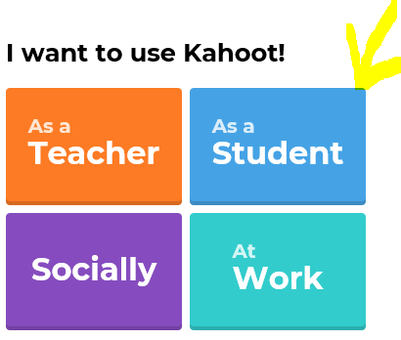
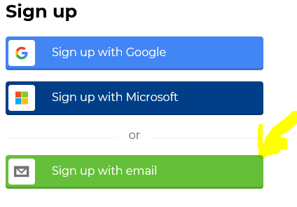
Kahoot maken
Eerst moet je een account aanmaken.
Volge de stappen:
Ga naar kahoot.com
Klik op Sign up
Klik op “as a student”
Klik op sign up with email
Vul je gegevens in

Slide 3
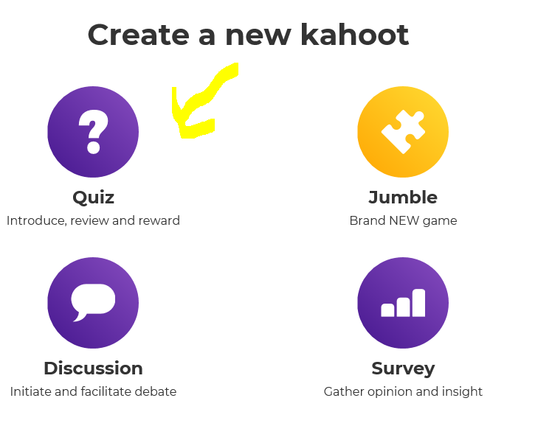
Quiz maken
Stap 1: Klik op new Kahoot
Stap 2: Klik op Quiz

Slide 4
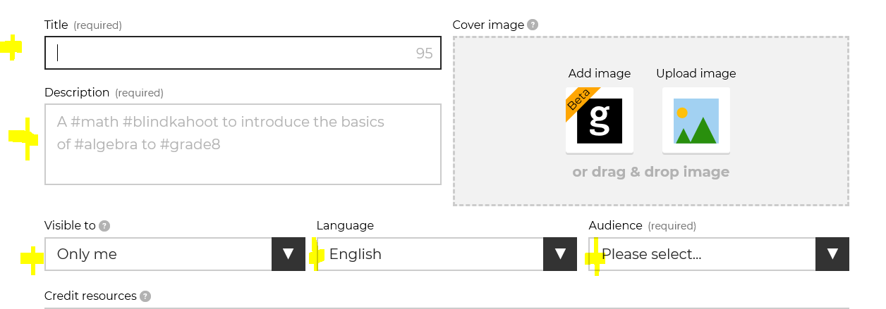
Quiz maken
Stap 3: vul in de gegevens waar een plusje voor staat → vul hierin waar de quiz over gaat
Zo ziet het er dan ingevuld uit

Slide 5
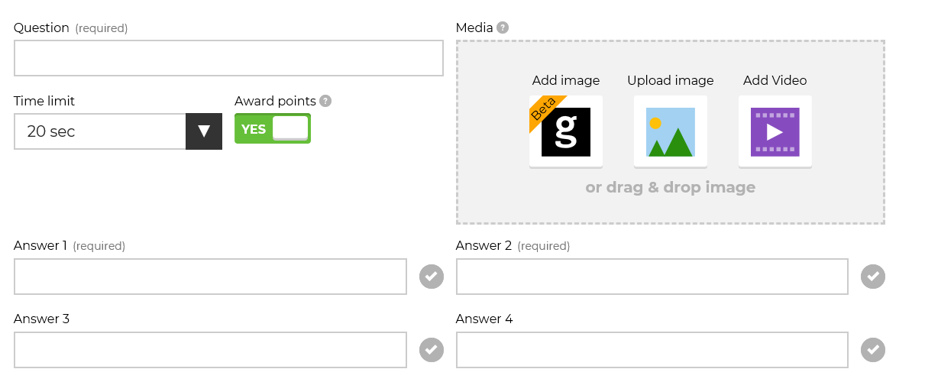
Quiz maken
Stap 4: Vul je vraag in
Bij question: type je de vraag
Time limit: Kies je hoe lang ze erover mogen doen om te antwoorden
Answer: vul je op zijn minst 2 antwoorden in
Achter het goede antwoord klik je op het vinkje

Slide 6
Opdracht
Maak een kahoot voor de volgende toets van vakleer.
Werk in groepjes van 3.
Iedereen kiest een ander boekje om vragen over te maken.
Wanneer de Kahoots klaar zijn gaan we ze spelen!

